Slide 1
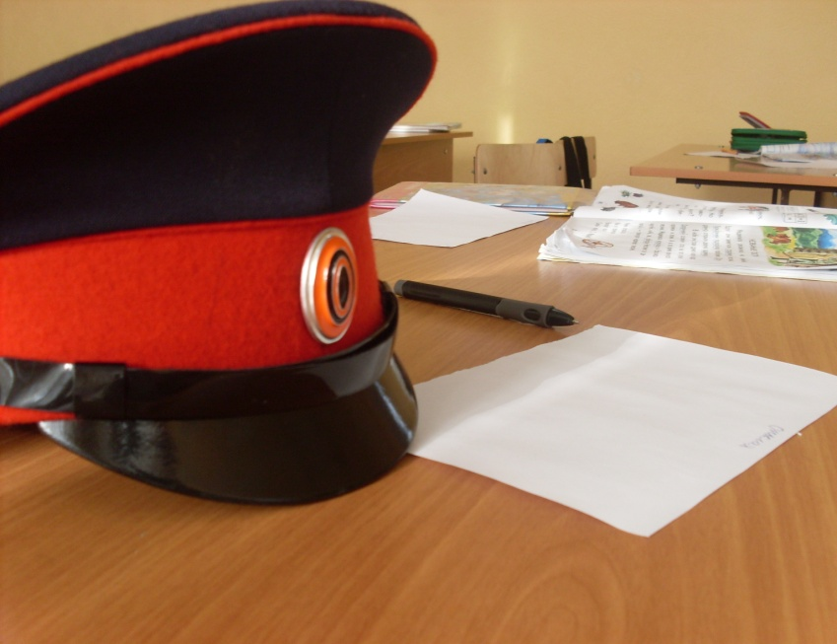
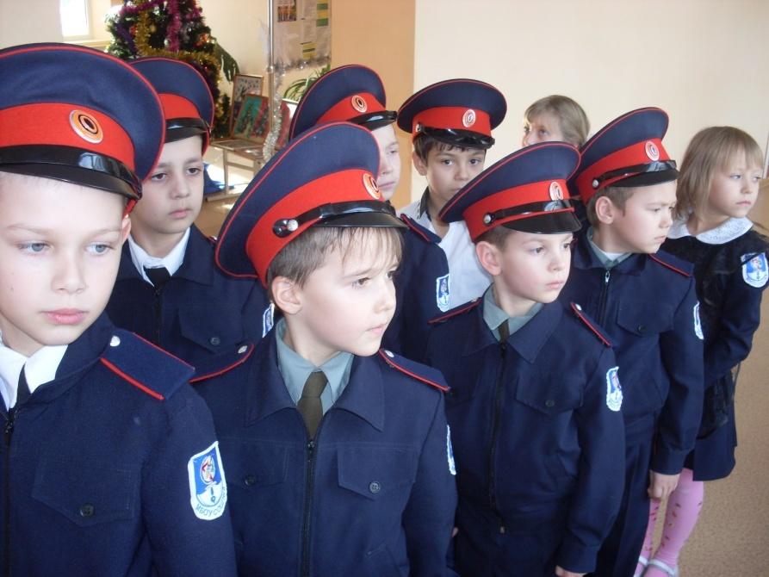
МБОУ СОШ № 8
КАЗАЧЬИ КАДЕТСКИЕ КЛАССЫ. ОРГАНИЗАЦИЯ УРОЧНОЙ И ВНЕУРОЧНОЙ ДЕЯТЕЛЬНОСТИ.

Slide 2
Казачий кадетский класс реализует общеобразовательные программы начального общего образования и дополнительные образовательные программы, имеющие целью создание основы для подготовки несовершеннолетних граждан к служению Отечеству на гражданском и военном поприще.

Slide 3
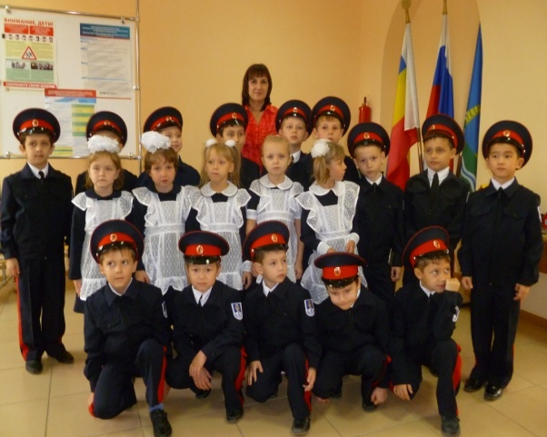
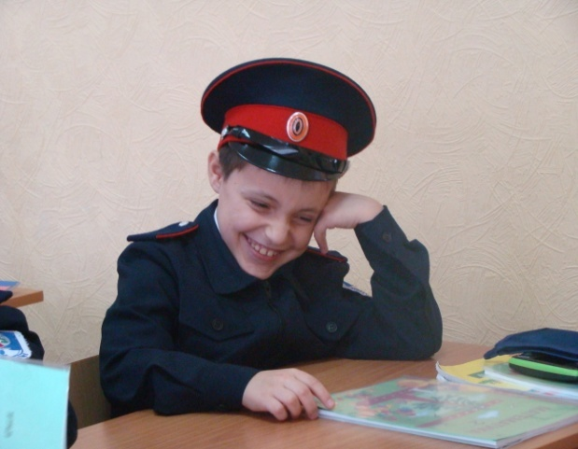
Занятия начинаются с 1 сентября 33 учебные недели в году 5 – ти дневная рабочая неделя сентябрь – октябрь: 3 урока по 35 минут ноябрь – декабрь: 4 урока по 35 минут январь – май: 4 урока по 40 минут

Slide 4
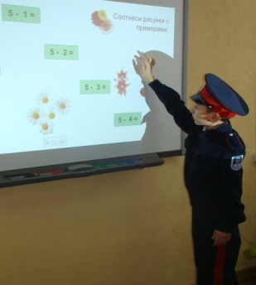
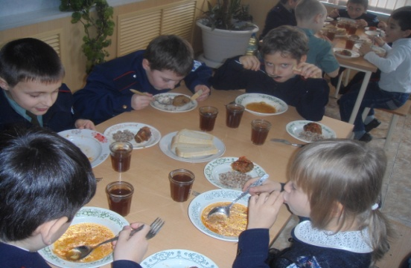
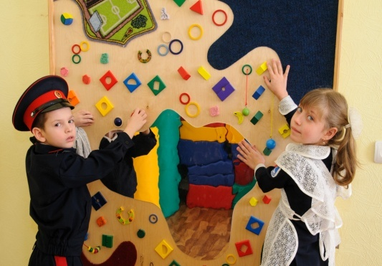
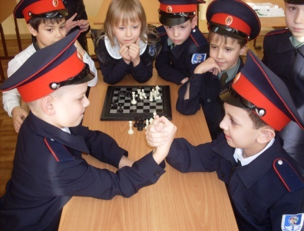
С 8.30 до 11.40 осуществляется общеобразовательный процесс по программе начального общего образования. с 11.50 до 12.50 перерыв на обед, отдых (сенсорная комната); - во второй половине дня (с 13.30 до 17.00) осуществляется дополнительное образование (внеурочная деятельность: «кадетское» направление).

Slide 5
Дополнительное образование
Спортивно-оздоровительное
Социальное
Общекультурное
Общеинтеллектуальное
Духовно-нравственное

Slide 6
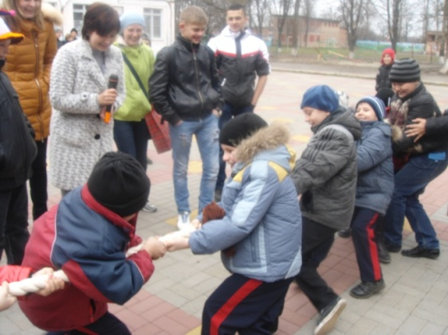
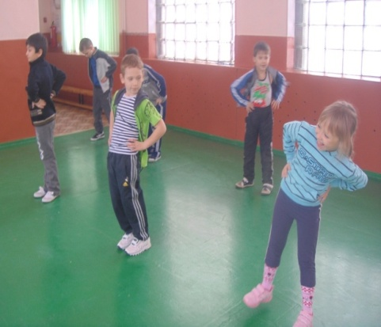
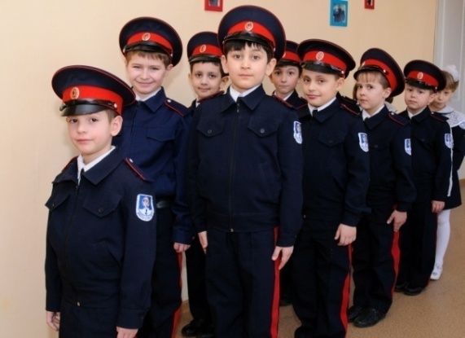
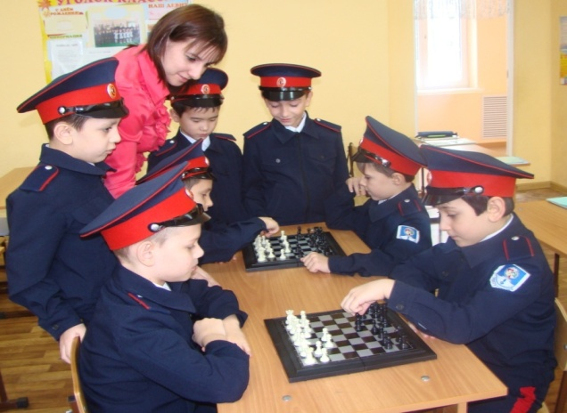
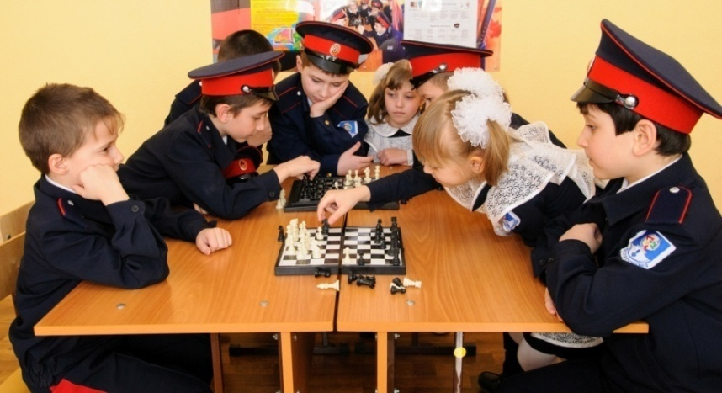
Общая физическая подготовка (ОФП) – 2ч
«Всеобуч по шахматам» ( 1 час)

Slide 7
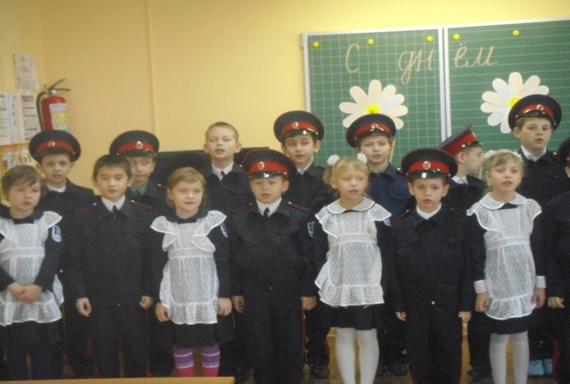
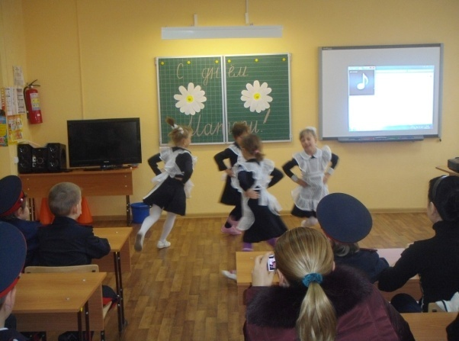
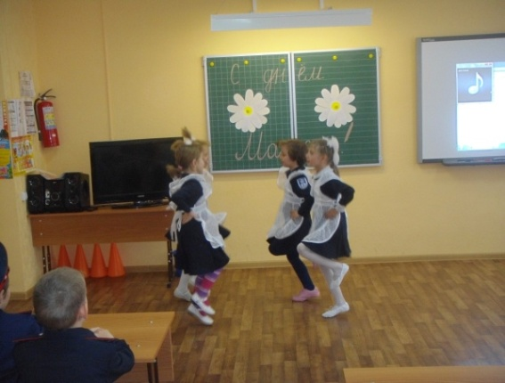
Хоровое пение (1ч)
Хореография (1ч)

Slide 8
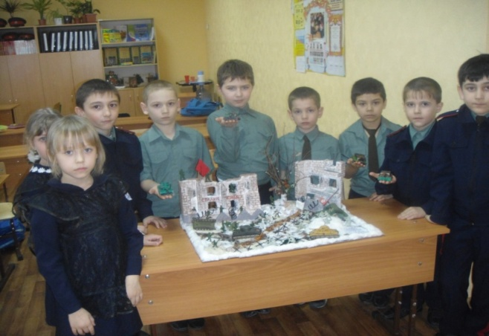
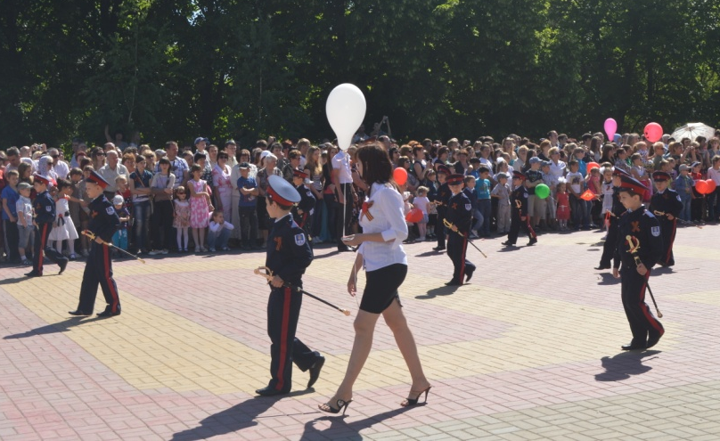
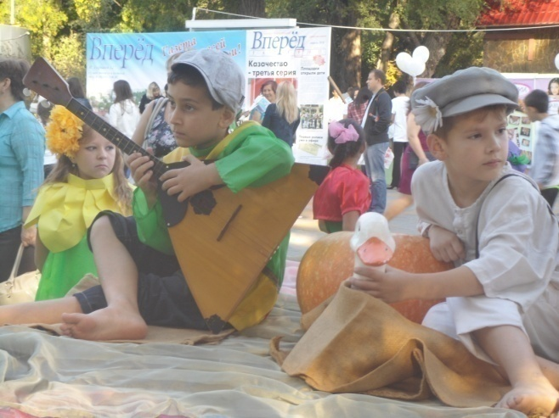
«Моделирование и конструирование» (1 ч)
«Доноведение» – 1 ч

Slide 9
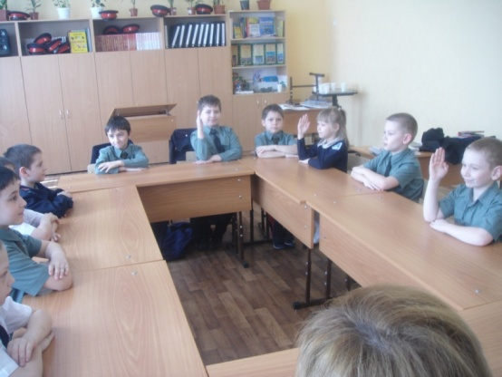
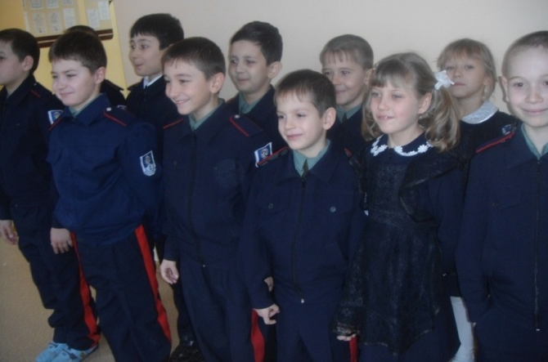
Самоуправление казачьего кадетского класса
Командир казачьего кадетского класса
Заместитель командира казачьего кадетского класса
Ответственный дежурный
Ответственный за питание в столовой
Медицинский сектор (девочки)
Экологический сектор
Спортивный сектор
Учебный сектор
«Казачий круг»
«Утреннее построение»

